Slide 1
ИКТ игра «Реши задачу»
Подготовила: воспитатель Кудряшова Т.Г.

Slide 2
-
=
+
5
3
2
5
4
5
0
-=

Slide 3
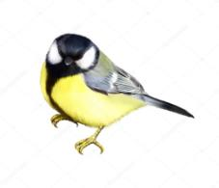
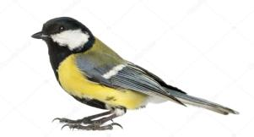
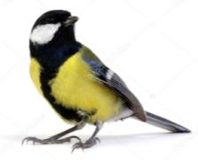
115
+
1
2
4
5
0
5
+
-
=

